Slide 1
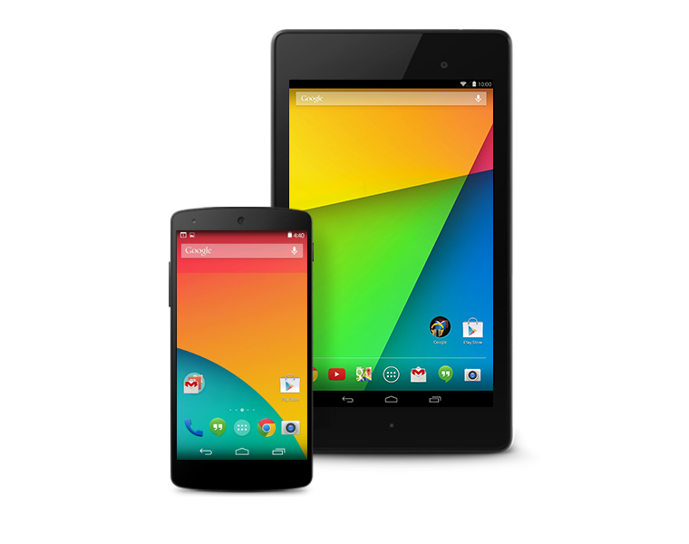
Design android.
Professor Sanderson Macedo
developer.android.com/design

Slide 2
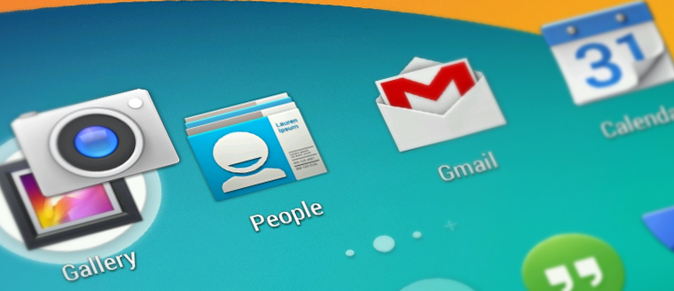
Criando uma visão
Todo projeto do Android gira em torno de três objetivos gerais:
elegante, simples e surpeendente.

Slide 3

Elegante
uma tela bem feita;
uma animação cuidadosamente colocada;
um efeito sonoro no momento certo;
Aumenta a sensação dos usuários de que uma boa ferramenta está nas mãos.

Slide 4



Icones
Objetos reais são mais divertidos do que botões e menus.
Eles reduzem o esforço de aprendizagem.

Slide 5


Esse android é meu!
As pessoas gostam de adicionar toques pessoais. Eles estão no controle.
Considere fornecer personalizações ao seu APP, mas que não prejudiquem as tarefas principais.

Slide 6
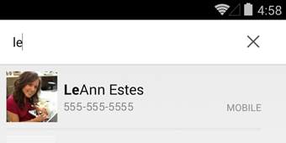

Você já me conheçe?
Seu App deve saber as preferências das pessoas ao longo do tempo.
Ao invés de pedir-lhes para fazer as mesmas coisas, coloque as escolhas anteriores de forma ativa.

Slide 7
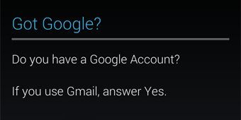

Simplifique Minha Vida
Seja breve nas descrições do seu App.
Use frases curtas com palavras simples porque os usuários tendem a pular frases longas.

Slide 8
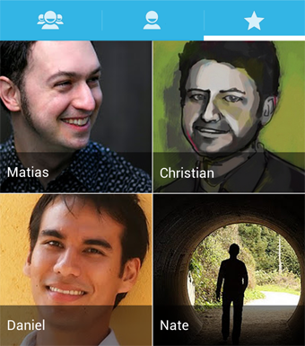

Uma imagem vale mais que mil palavras
Considere o uso de imagens para explicar idéias. A informação visual é mais impactante que a textual.

Slide 9
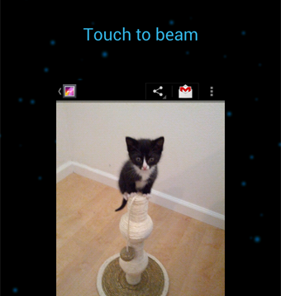

Decida por mim, mas deixe-me ter a palavra final
Faça seu App dar o melhor palpite em vez de perguntar.
As pessoas não gostam de muitas escolhas e decisões, mas permita a opção de voltar no caso de um palpite errado.

Slide 10
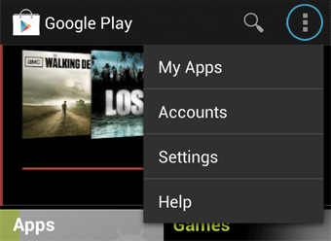

Mostre o mínimo possível
Não mostre muita coisa de uma vez.
Quebre tarefas em pequenas atividades.
Oculte opções que não são essenciais no momento, e ensine com acessá-las.

Slide 11
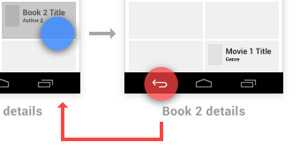
Quero saber onde estou.
Faça uma trilha de volta entre as atividades utilizando transições. Mostre ao usuário o lugar atual onde ele está.

Slide 12
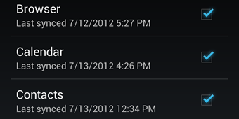
Não perca minhas coisas.
Lembre-se de configurações, toques pessoais e criações em todos os dispositívos do usuário.
São essas coisas que tornam fácil o uso dos mobiles a qualque um.

